Slide 1
Вычислительная математика: лабораторные работы Третье занятие
Гусева Евгения Кирилловна, аспирант кафедры информатики и вычислительной математики
evgeniya.guseva.k@gmail.com

Slide 2
Список тем – 14 баллов
1. Погрешности вычислений – упражнение, 0.5 баллов
2. Линейные системы уравнений – 3 балла
3. Нелинейные системы уравнений – 2 балла
4. Метод наименьших квадратов – 2 балла
5. Интерполяция функций – 2 балла
6. Численное интегрирование – 2 балла
7. Задачи Коши для ОДУ – 3-4 балла
Сдача всех лабораторных работ – необходимое условие получения оценки

Slide 3
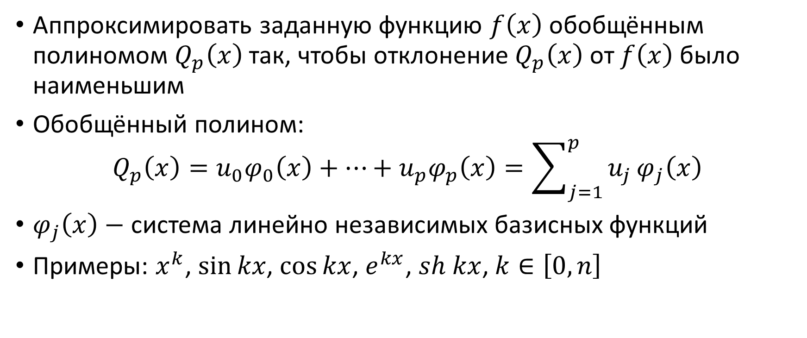
Аппроксимация функций в функциональном пространстве
Аппроксимировать заданную функцию $f\left(x\right)$ обобщённым полиномом $Q_{p}\left(x\right)$ так, чтобы отклонение $Q_{p}\left(x\right)$ от $f\left(x\right)$ было наименьшим
Обобщённый полином:
$$Q_{p}\left(x\right)=u_{0}φ_{0}\left(x\right)+…+u_{p}φ_{p}\left(x\right)=\sum_{j=1}^{p}{u_{j}}φ_{j}\left(x\right)$$
$φ_{j}\left(x\right)$ $−$ система линейно независимых базисных функций
Примеры: $x^{k}$, $\sin{kx}$, $\cos{kx}$, $e^{kx}$, $sh kx$, $k∈\left[0,n\right]$

Slide 4
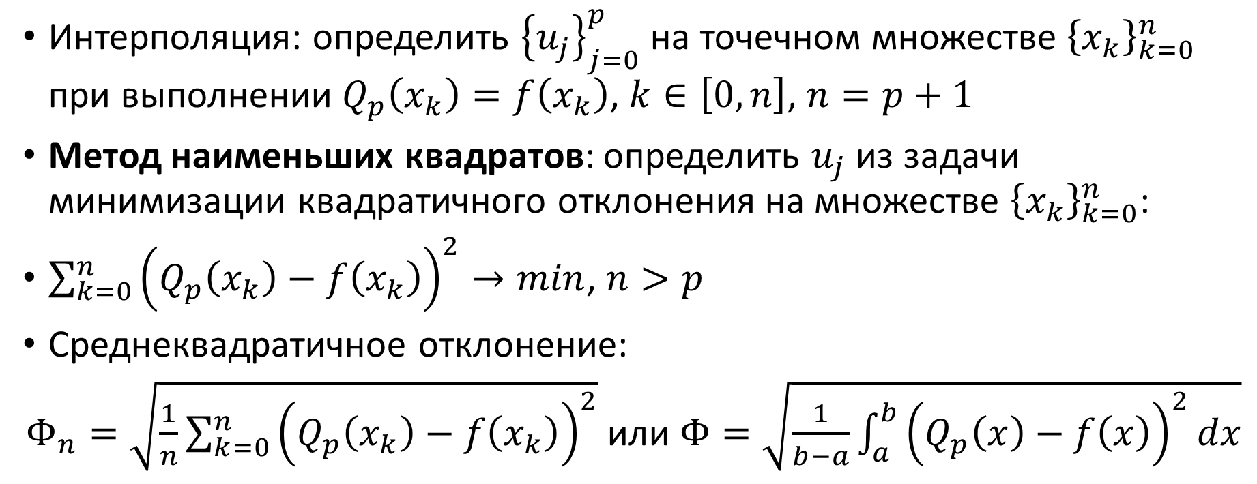
Решение задачи
Интерполяция: определить ${\left\{u_{j}\right\}}_{j=0}^{p}$ на точечном множестве ${\left\{x_{k}\right\}}_{k=0}^{n}$ при выполнении $Q_{p}\left(x_{k}\right)=f\left(x_{k}\right)$, $k∈\left[0,n\right]$, $n=p+1$
Метод наименьших квадратов: определить $u_{j}$ из задачи минимизации квадратичного отклонения на множестве ${\left\{x_{k}\right\}}_{k=0}^{n}$:
$\sum_{k=0}^{n}{{\left(Q_{p}\left(x_{k}\right)−f\left(x_{k}\right)\right)}^{2}}→min$, $n>p$
Среднеквадратичное отклонение:
$Φ_{n}=\sqrt{\frac{1}{n}\sum_{k=0}^{n}{{\left(Q_{p}\left(x_{k}\right)−f\left(x_{k}\right)\right)}^{2}}}$ или $Φ=\sqrt{\frac{1}{b−a}\int_{a}^{b}{{\left(Q_{p}\left(x\right)−f\left(x\right)\right)}^{2}dx}}$

Slide 5
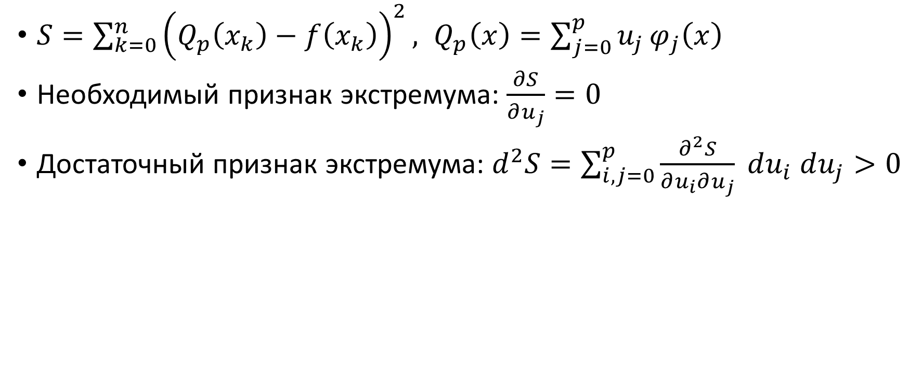
Нахождение коэффициентов
$S=\sum_{k=0}^{n}{{\left(Q_{p}\left(x_{k}\right)−f\left(x_{k}\right)\right)}^{2}}, Q_{p}\left(x\right)=\sum_{j=0}^{p}{u_{j}}φ_{j}\left(x\right)$
Необходимый признак экстремума: $\frac{∂S}{∂u_{j}}=0$
Достаточный признак экстремума: $d^{2}S=\sum_{i,j=0}^{p}{\frac{∂^{2}S}{∂u_{i}∂u_{j}} du_{i} du_{j}}>0$

Slide 6
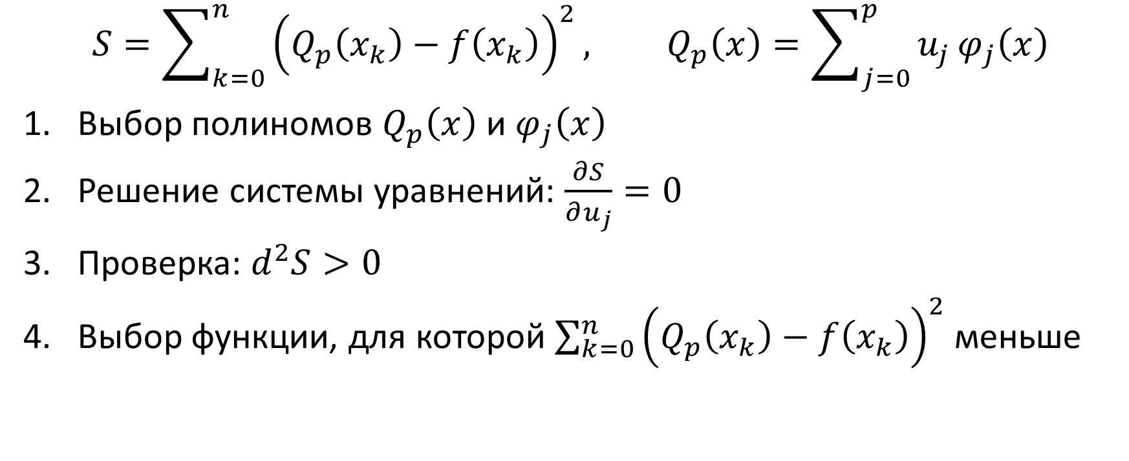
Стандартный план решения задач
$$S=\sum_{k=0}^{n}{{\left(Q_{p}\left(x_{k}\right)−f\left(x_{k}\right)\right)}^{2}}, Q_{p}\left(x\right)=\sum_{j=0}^{p}{u_{j}}φ_{j}\left(x\right)$$
Выбор полиномов $Q_{p}\left(x\right)$ и $φ_{j}\left(x\right)$
Решение системы уравнений: $\frac{∂S}{∂u_{j}}=0$
Проверка: $d^{2}S>0$
Выбор функции, для которой $\sum_{k=0}^{n}{{\left(Q_{p}\left(x_{k}\right)−f\left(x_{k}\right)\right)}^{2}}$ меньше

Slide 7
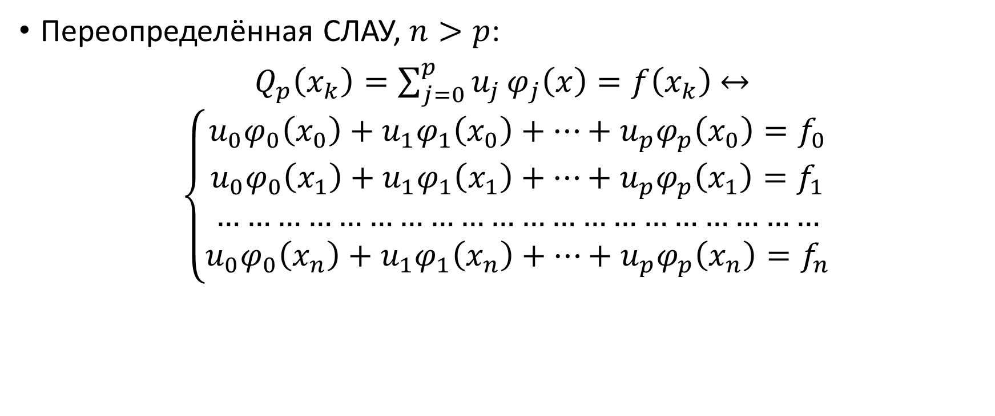
Изначальная система уравнений
Переопределённая СЛАУ, $n>p$:
$Q_{p}\left(x_{k}\right)=\sum_{j=0}^{p}{u_{j}}φ_{j}\left(x\right)=f\left(x_{k}\right)$ $↔$
$\left\{\begin{aligned}u_{0}φ_{0}\left(x_{0}\right)+u_{1}φ_{1}\left(x_{0}\right)+…+u_{p}φ_{p}\left(x_{0}\right)=f_{0} \\ u_{0}φ_{0}\left(x_{1}\right)+u_{1}φ_{1}\left(x_{1}\right)+…+u_{p}φ_{p}\left(x_{1}\right)=f_{1} \\ …………………………………………………… \\ u_{0}φ_{0}\left(x_{n}\right)+u_{1}φ_{1}\left(x_{n}\right)+…+u_{p}φ_{p}\left(x_{n}\right)=f_{n}\end{aligned}\right.$

Slide 8
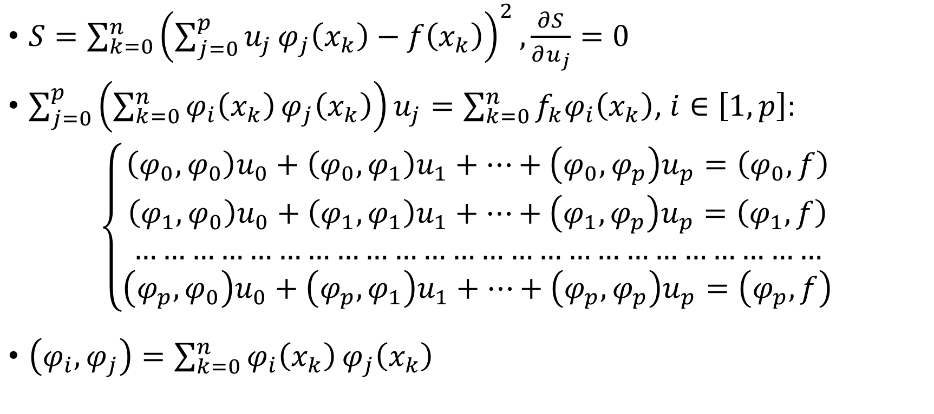
Применение МНК
$S=\sum_{k=0}^{n}{{\left(\sum_{j=0}^{p}{u_{j}}φ_{j}\left(x_{k}\right)−f\left(x_{k}\right)\right)}^{2}}, \frac{∂S}{∂u_{j}}=0$
$\sum_{j=0}^{p}{\left(\sum_{k=0}^{n}{φ_{i}\left(x_{k}\right)}φ_{j}\left(x_{k}\right)\right)u_{j}=\sum_{k=0}^{n}{f_{k}φ_{i}\left(x_{k}\right)}}$, $i∈\left[1,p\right]$:
$$\left\{\begin{aligned}\left(φ_{0},φ_{0}\right)u_{0}+\left(φ_{0},φ_{1}\right)u_{1}+…+\left(φ_{0},φ_{p}\right)u_{p}=\left(φ_{0},f\right) \\ \left(φ_{1},φ_{0}\right)u_{0}+\left(φ_{1},φ_{1}\right)u_{1}+…+\left(φ_{1},φ_{p}\right)u_{p}=\left(φ_{1},f\right) \\ ……………………………………………………………… \\ \left(φ_{p},φ_{0}\right)u_{0}+\left(φ_{p},φ_{1}\right)u_{1}+…+\left(φ_{p},φ_{p}\right)u_{p}=\left(φ_{p},f\right)\end{aligned}\right.$$
$\left(φ_{i},φ_{j}\right)=\sum_{k=0}^{n}{φ_{i}\left(x_{k}\right)}φ_{j}\left(x_{k}\right)$

Slide 9
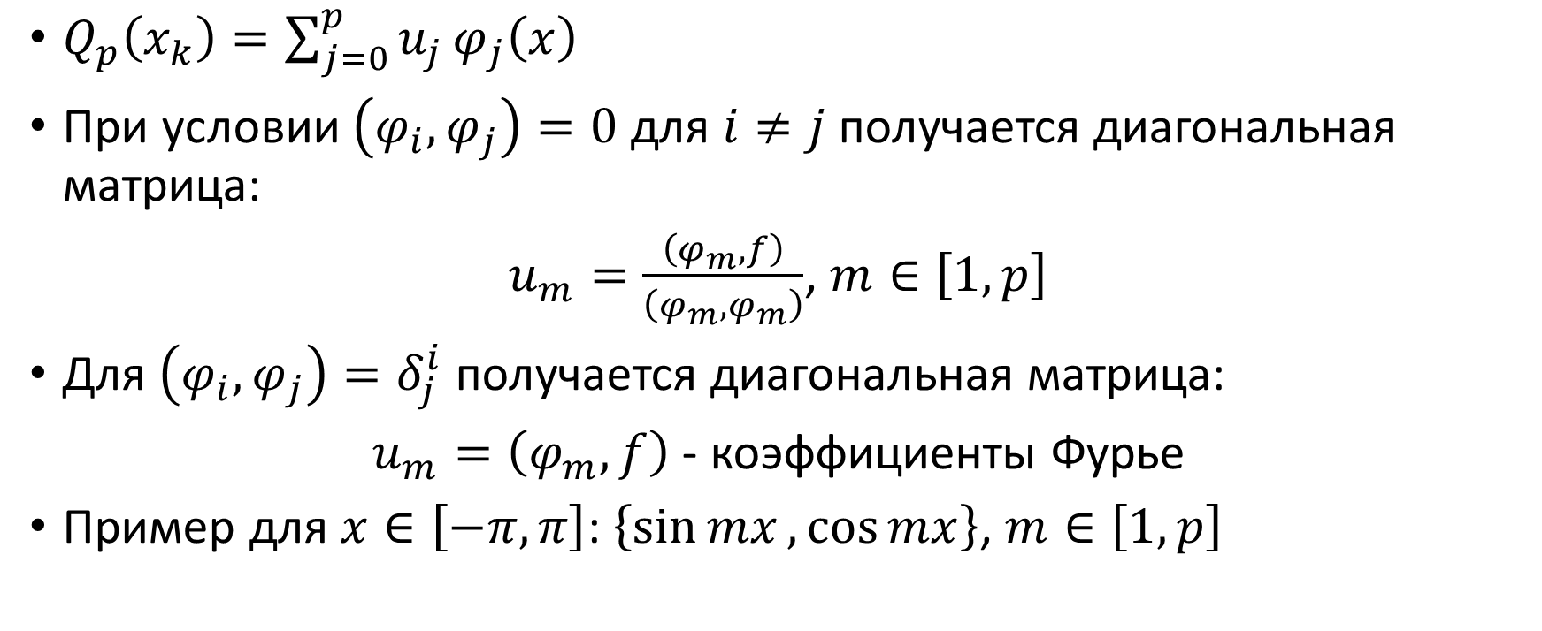
Ортонормированный базис
$Q_{p}\left(x_{k}\right)=\sum_{j=0}^{p}{u_{j}}φ_{j}\left(x\right)$
При условии $\left(φ_{i},φ_{j}\right)=0$ для $i≠j$ получается диагональная матрица:
$u_{m}=\frac{\left(φ_{m},f\right)}{\left(φ_{m},φ_{m}\right)}$, $m∈\left[1,p\right]$
Для $\left(φ_{i},φ_{j}\right)=δ_{j}^{i}$ получается диагональная матрица:
$u_{m}=\left(φ_{m},f\right)$ - коэффициенты Фурье
Пример для $x∈\left[−π,π\right]$: $\left\{\sin{mx},\cos{mx}\right\}$, $m∈\left[1,p\right]$

Slide 10
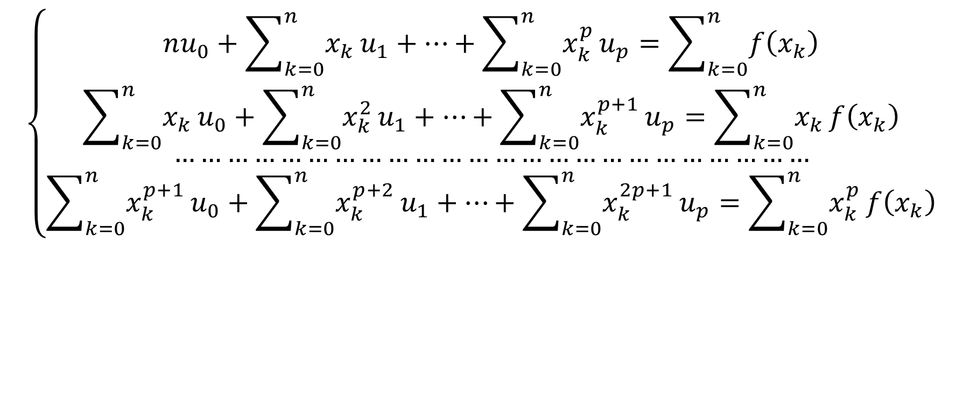

Пример: $φ_{k}=x^{k}$
$$\left\{\begin{aligned}nu_{0}+\sum_{k=0}^{n}{x_{k}}u_{1}+…+\sum_{k=0}^{n}{x_{k}^{p}}u_{p}=\sum_{k=0}^{n}{f\left(x_{k}\right)} \\ \sum_{k=0}^{n}{x_{k}}u_{0}+\sum_{k=0}^{n}{x_{k}^{2}}u_{1}+…+\sum_{k=0}^{n}{x_{k}^{p+1}}u_{p}=\sum_{k=0}^{n}{x_{k}}f\left(x_{k}\right) \\ ……………………………………………………………… \\ \sum_{k=0}^{n}{x_{k}^{p+1}}u_{0}+\sum_{k=0}^{n}{x_{k}^{p+2}}u_{1}+…+\sum_{k=0}^{n}{x_{k}^{2p+1}}u_{p}=\sum_{k=0}^{n}{x_{k}^{p}}f\left(x_{k}\right)\end{aligned}\right.$$

Slide 11
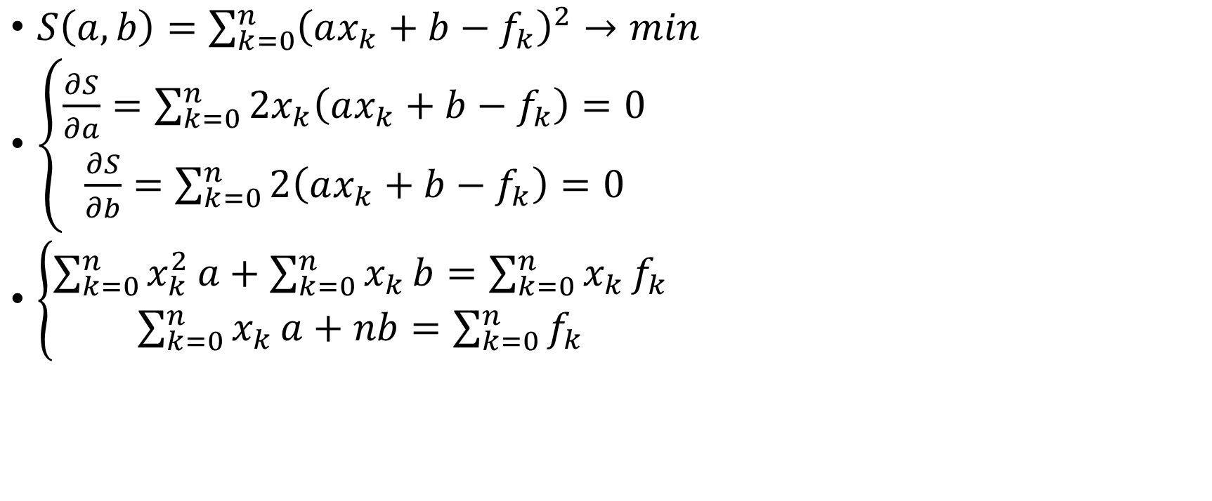

Пример: $Q_{1}=ax+b$
$S\left(a,b\right)=\sum_{k=0}^{n}{{\left(ax_{k}+b−f_{k}\right)}^{2}}→min$
$\left\{\begin{aligned}\frac{∂S}{∂a}=\sum_{k=0}^{n}{2x_{k}\left(ax_{k}+b−f_{k}\right)}=0 \\ \frac{∂S}{∂b}=\sum_{k=0}^{n}{2\left(ax_{k}+b−f_{k}\right)}=0\end{aligned}\right.$
$\left\{\begin{aligned}\sum_{k=0}^{n}{x_{k}^{2}}a+\sum_{k=0}^{n}{x_{k}}b=\sum_{k=0}^{n}{x_{k}}f_{k} \\ \sum_{k=0}^{n}{x_{k}}a+nb=\sum_{k=0}^{n}{f_{k}}\end{aligned}\right.$

Slide 12
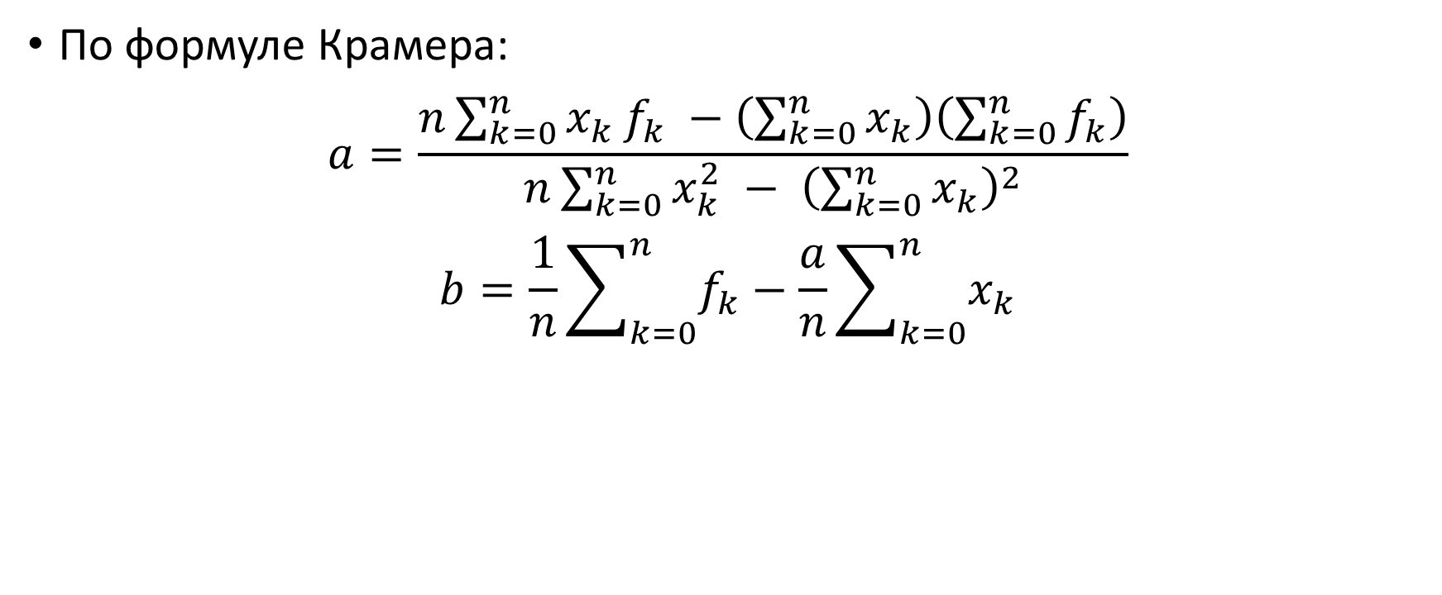
Пример: $Q_{1}=ax+b$
По формуле Крамера:
$$a=\frac{n\sum_{k=0}^{n}{x_{k}}f_{k} −\left(\sum_{k=0}^{n}{x_{k}}\right)\left(\sum_{k=0}^{n}{f_{k}}\right)}{n\sum_{k=0}^{n}{x_{k}^{2}} − {\left(\sum_{k=0}^{n}{x_{k}}\right)}^{2}}$$
$$b=\frac{1}{n}\sum_{k=0}^{n}{f_{k}}−\frac{a}{n}\sum_{k=0}^{n}{x_{k}}$$

Slide 13
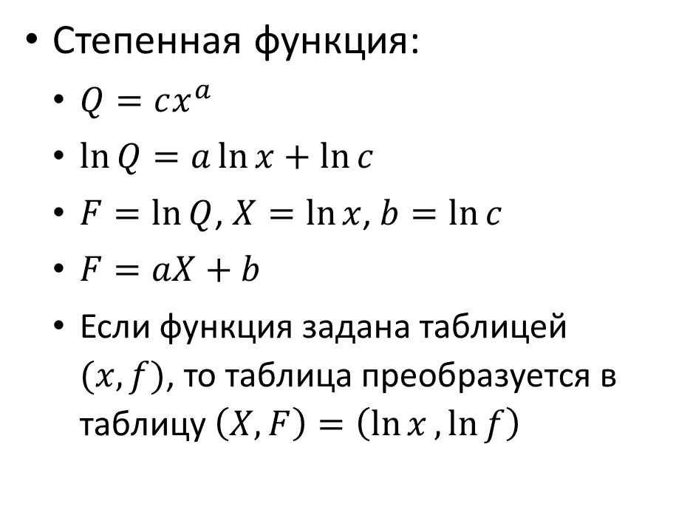
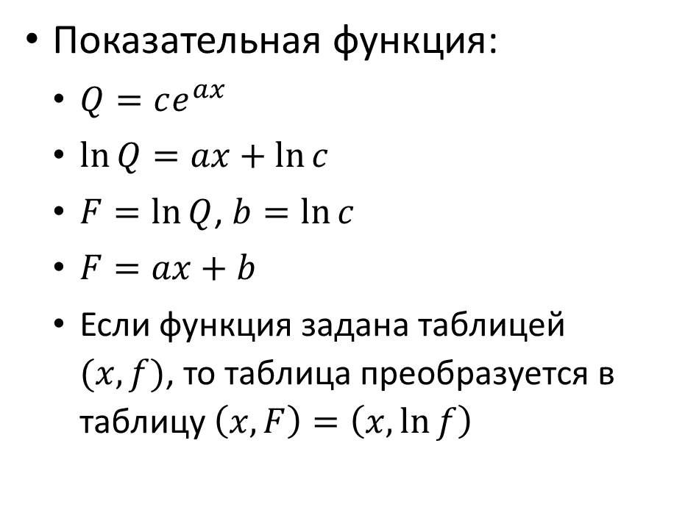
Пример: степенная и показательные функции
Степенная функция:
$Q=cx^{a}$
$\ln{Q}=a\ln{x}+\ln{c}$
$F=\ln{Q}$, $X=\ln{x}$, $b=\ln{c}$
$F=aX+b$
Если функция задана таблицей $(x,f)$, то таблица преобразуется в таблицу $\left(X,F\right)=\left(\ln{x},\ln{f}\right)$
Показательная функция:
$Q=ce^{ax}$
$\ln{Q}=ax+\ln{c}$
$F=\ln{Q}$, $b=\ln{c}$
$F=ax+b$
Если функция задана таблицей $(x,f)$, то таблица преобразуется в таблицу $\left(x,F\right)=\left(x,\ln{f}\right)$

Slide 14
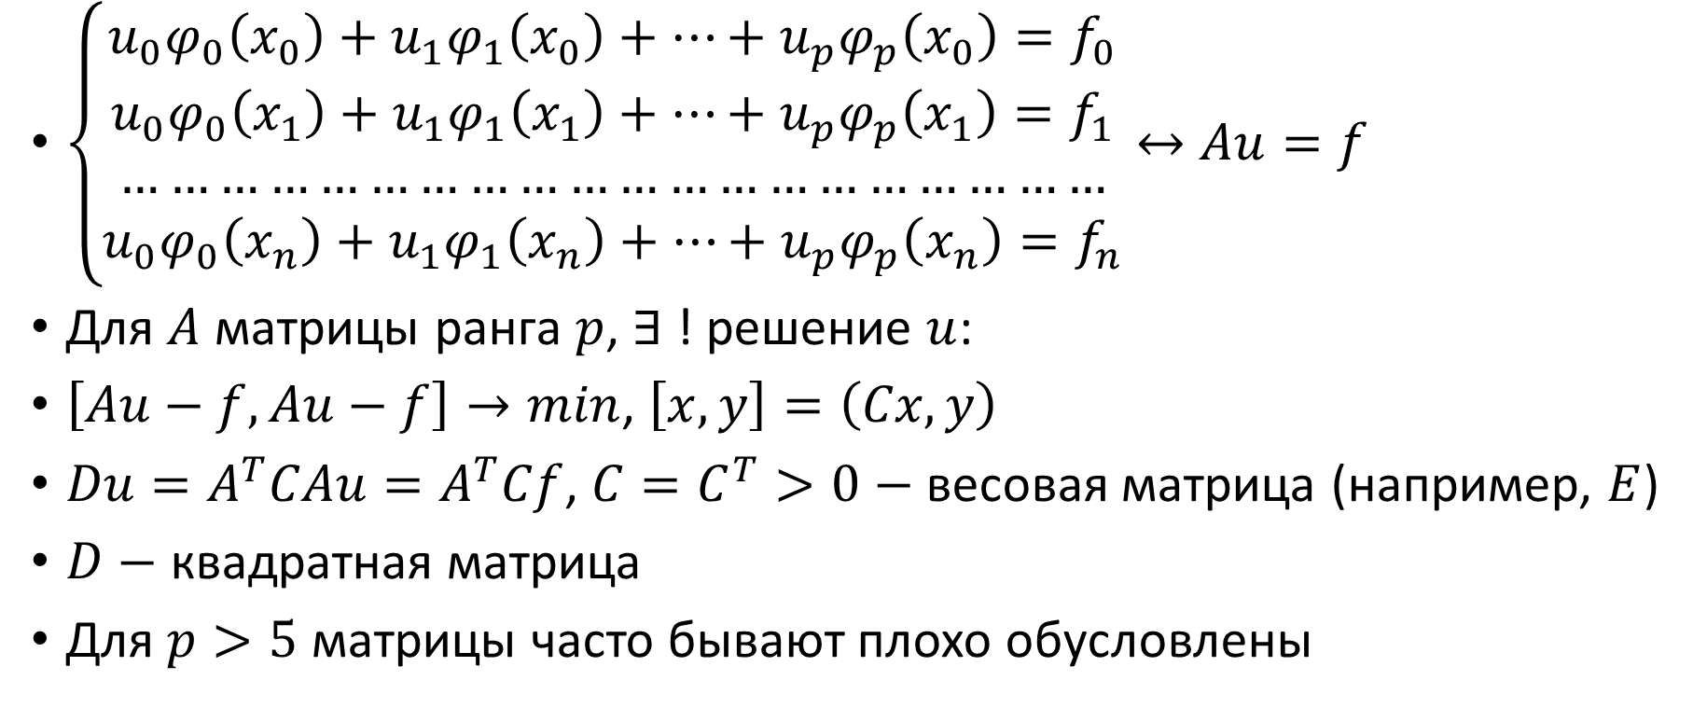
МНК как метод решения переопределённой СЛАУ
$\left\{\begin{aligned}u_{0}φ_{0}\left(x_{0}\right)+u_{1}φ_{1}\left(x_{0}\right)+…+u_{p}φ_{p}\left(x_{0}\right)=f_{0} \\ u_{0}φ_{0}\left(x_{1}\right)+u_{1}φ_{1}\left(x_{1}\right)+…+u_{p}φ_{p}\left(x_{1}\right)=f_{1} \\ …………………………………………………… \\ u_{0}φ_{0}\left(x_{n}\right)+u_{1}φ_{1}\left(x_{n}\right)+…+u_{p}φ_{p}\left(x_{n}\right)=f_{n}\end{aligned}\right.$ $↔$ $Au=f$
Для $A$ матрицы ранга $p$, ∃ ! решение $u$:
$\left[Au−f,Au−f\right]→min$, $\left[x,y\right]=\left(Cx,y\right)$
$Du=A^{T}CAu=A^{T}Cf$, $C=C^{T}>0$ $−$ весовая матрица (например, $E$)
$D$ $−$ квадратная матрица
Для $p>5$ матрицы часто бывают плохо обусловлены

Slide 15
Задание
Подобрать коэффициенты аппроксимирующей функции на основе таблицы
Построить графики аппроксимирующих функций и сравнить с табличными значениями
Подобрать наилучшую аппроксимацию с помощью проверки среднеквадратического отклонения
Если вы решаете возникающую СЛАУ программным пакетом, попробовать использовать прямой / итерационный метод, реализованный вами в первой лабораторной работе

Slide 16
Задание на *
Опционально, на интерес
Для решения задачи попробовать использовать аппроксимирующий полином высокого порядка

Slide 17
Спасибо за внимание

